Slide 1
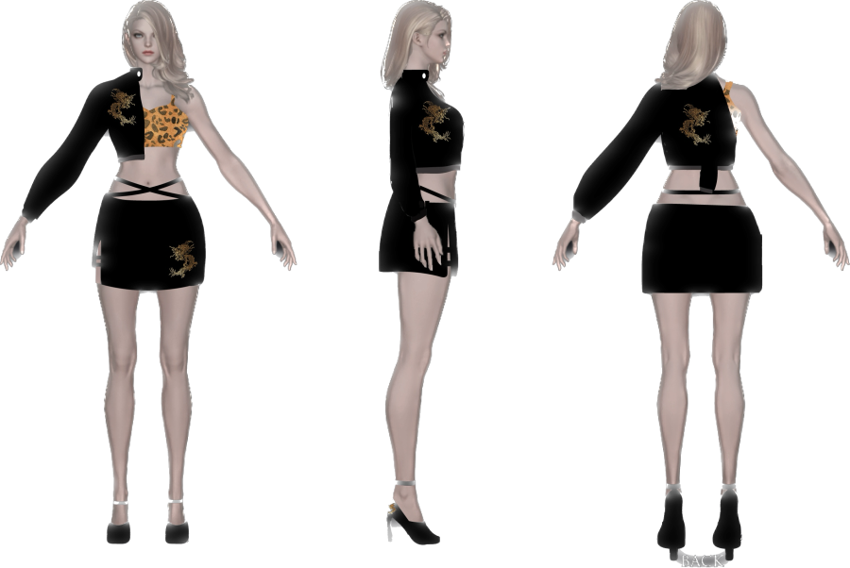
[ ]
AvatarS 발표자료 (230406)
3D 온라인 아바타 맞춤 피팅 쇼핑몰

Slide 2
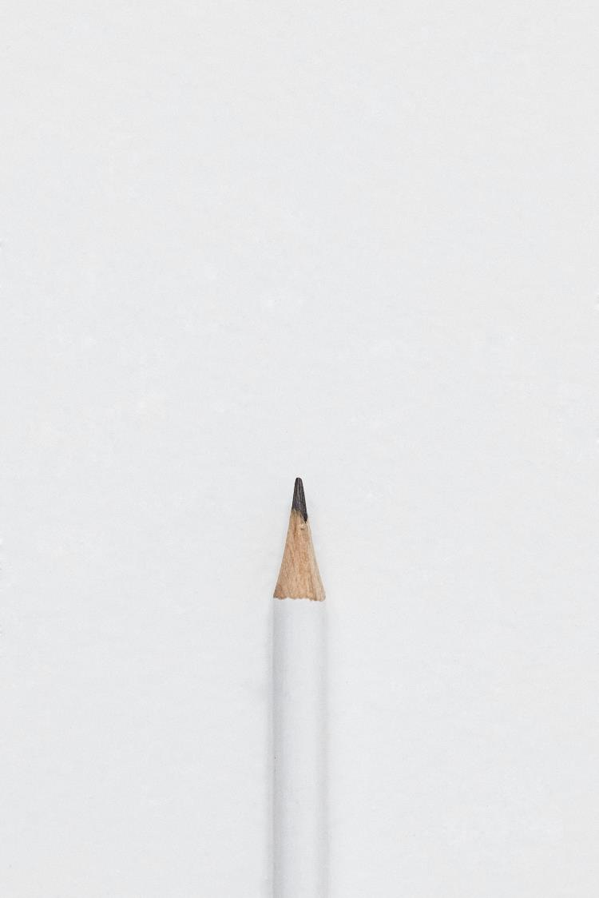
시스템 구성
:

Slide 3
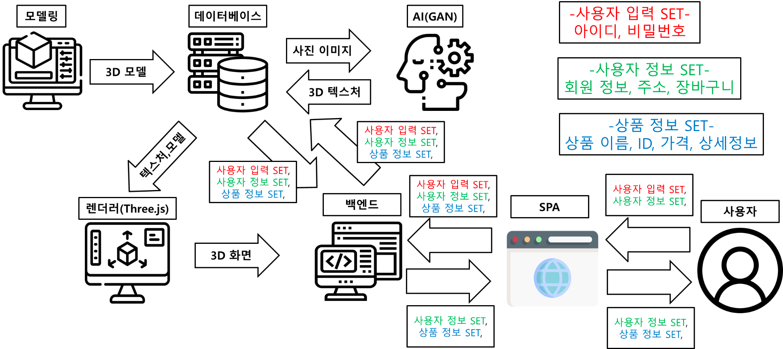
시스템 개요도

Slide 4
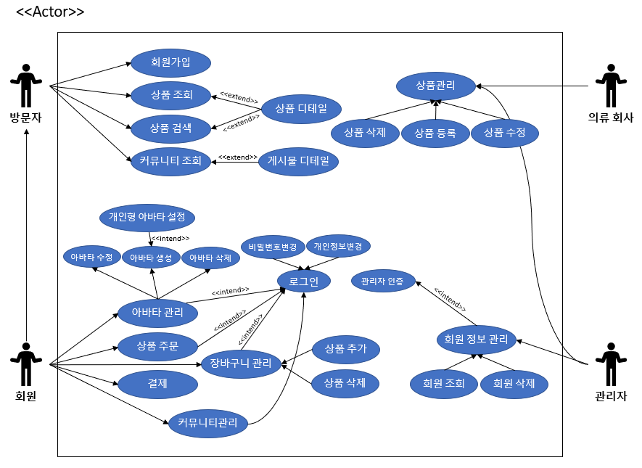
유스케이스 다이어그램
Notes:
논쟁점:
1. 생성 부분을 앞에 두고 그 다음 수정/삭제를 넣어야하는가?

Slide 5
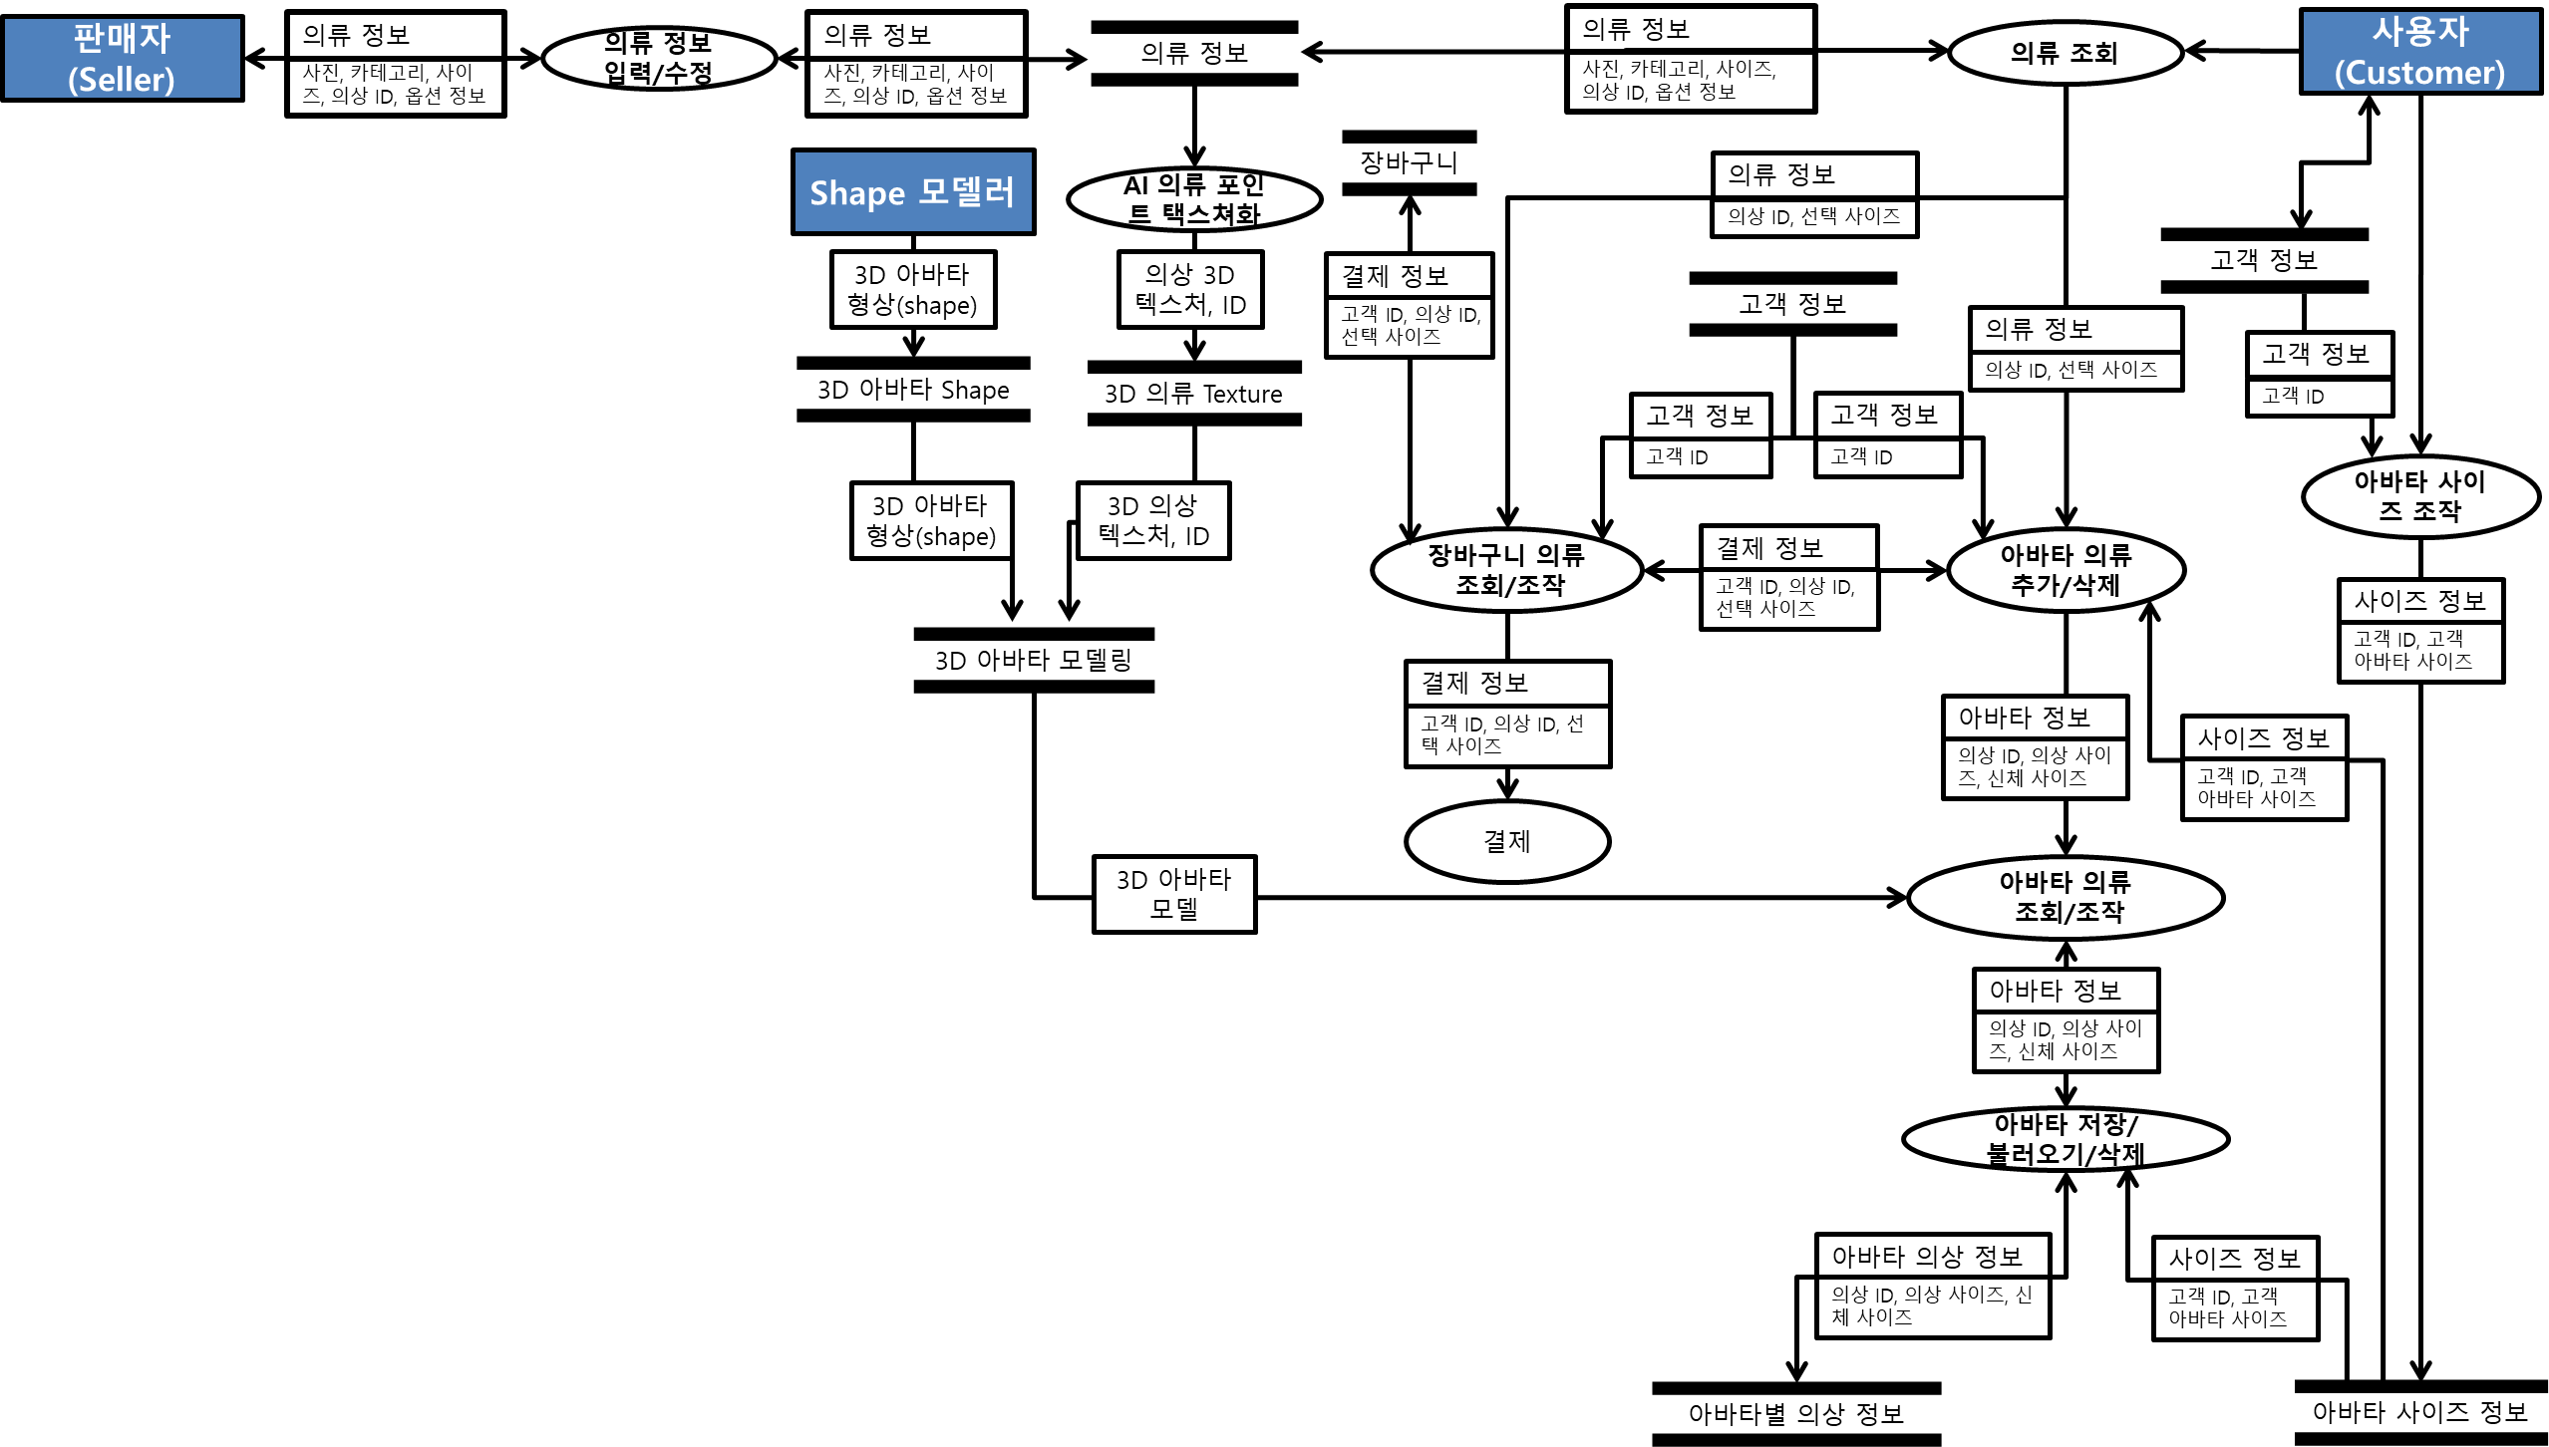
데이터 플로우 다이어그램
Notes:
논쟁점:
1. 생성 부분을 앞에 두고 그 다음 수정/삭제를 넣어야하는가?

Slide 6
간트 차트
:

Slide 7
백엔드 | 계획 시작 | 실행 기간
프론트 구성 | 1 | 2
프레임 워크, API 설정 | 3 | 2
백엔드 개발 | 5 | 21
DB연동, 관리 | 26 | 4
서버 구동 및 호스팅 | 30 | 3
인공지능 | 계획 시작 | 실행 기간
인공지능 수학 학습 | 1 | 1
알고리즘 선정 | 2 | 1
데이터셋 마련 | 3 | 4
인공지능 테스트 | 7 | 16
모델링 | 계획 시작 | 실행 기간
아바타 모델링 | 1 | 12
의류 모델 | 13 | 20
수정 및 테스트 | 33 | 3
렌더링 | 계획 시작 | 실행 기간
렌더링 학습 | 23 | 3
렌더링 개발 | 26 | 8
렌더링 테스트 | 34 | 2

Slide 8
백엔드 | 1 | 2 | 3 | 4 | 5 | 6 | 7 | 8 | 9 | 10 | 11 | 12 | 13 | 14 | 15 | 16 | 17 | 18 | 19 | 20 | 21 | 22 | 23 | 24 | 25 | 26 | 27 | 28 | 29 | 30 | 31 | 32 | 33 | 34 | 35 | 36 | 37 | 38
프론트 구성
프레임 워크, API 설정
백엔드 개발
DB연동, 관리
서버 구동 및 호스팅
모델링 | 1 | 2 | 3 | 4 | 5 | 6 | 7 | 8 | 9 | 10 | 11 | 12 | 13 | 14 | 15 | 16 | 17 | 18 | 19 | 20 | 21 | 22 | 23 | 24 | 25 | 26 | 27 | 28 | 29 | 30 | 31 | 32 | 33 | 34 | 35 | 36 | 37 | 38
아바타 신체 모델링
아바타 의류 모델링
수정 및 변경 기간

Slide 9
인공지능 | 1 | 2 | 3 | 4 | 5 | 6 | 7 | 8 | 9 | 10 | 11 | 12 | 13 | 14 | 15 | 16 | 17 | 18 | 19 | 20 | 21 | 22 | 23 | 24 | 25 | 26 | 27 | 28 | 29 | 30 | 31 | 32 | 33 | 34 | 35 | 36 | 37 | 38
인공지능 수학 학습
알고리즘 선정
데이터 수집
인공지능 테스트
렌더링 | 1 | 2 | 3 | 4 | 5 | 6 | 7 | 8 | 9 | 10 | 11 | 12 | 13 | 14 | 15 | 16 | 17 | 18 | 19 | 20 | 21 | 22 | 23 | 24 | 25 | 26 | 27 | 28 | 29 | 30 | 31 | 32 | 33 | 34 | 35 | 36 | 37 | 38
렌더링 학습
렌더링 개발
렌더링 테스트

Slide 10
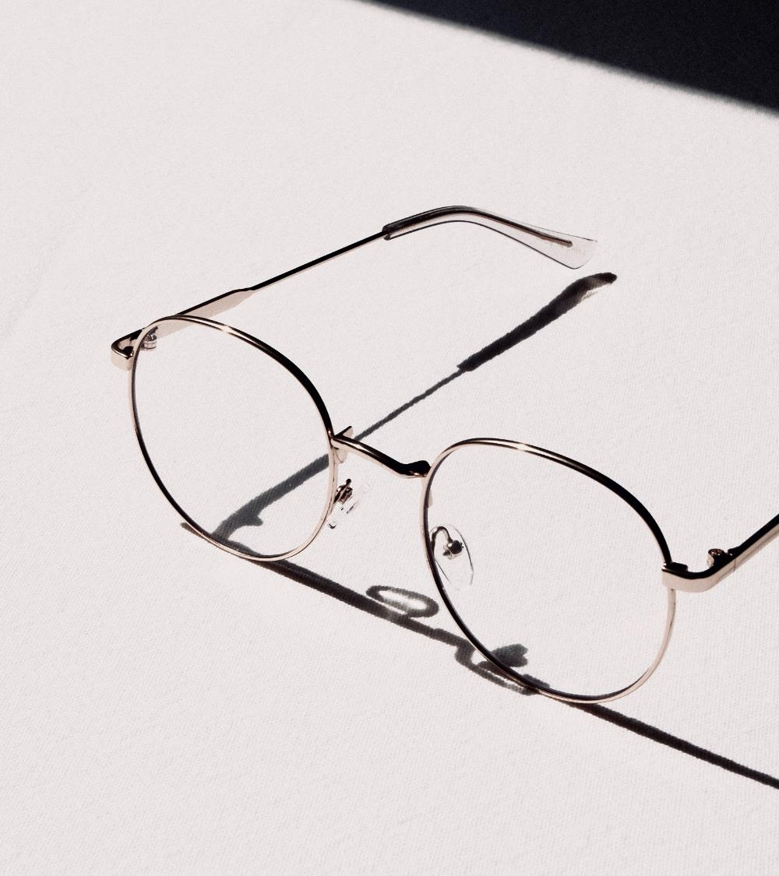
저번주에 한 내용
: 데이터베이스 상품 스키마 API 구성, 몸통 모델링,
마야 .glft 저장 작업, training Dataset 제작 및 분류

Slide 11
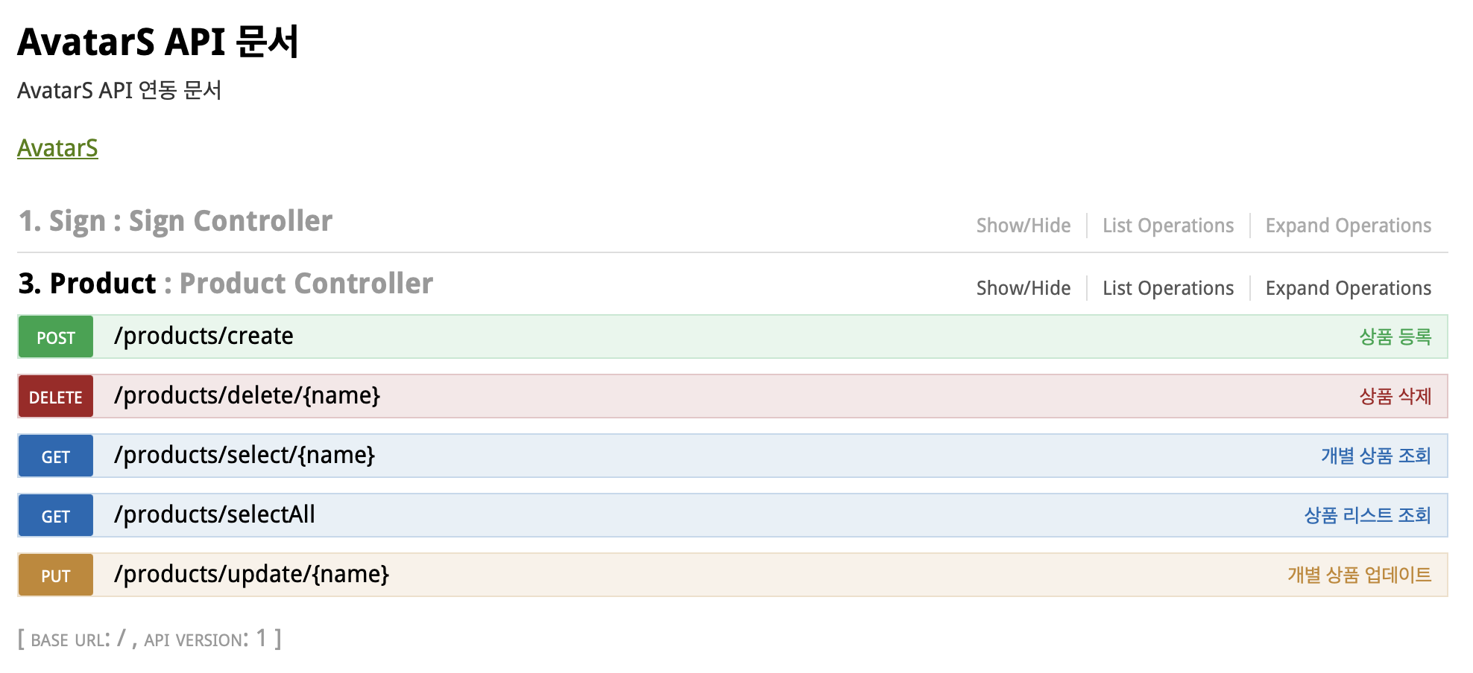
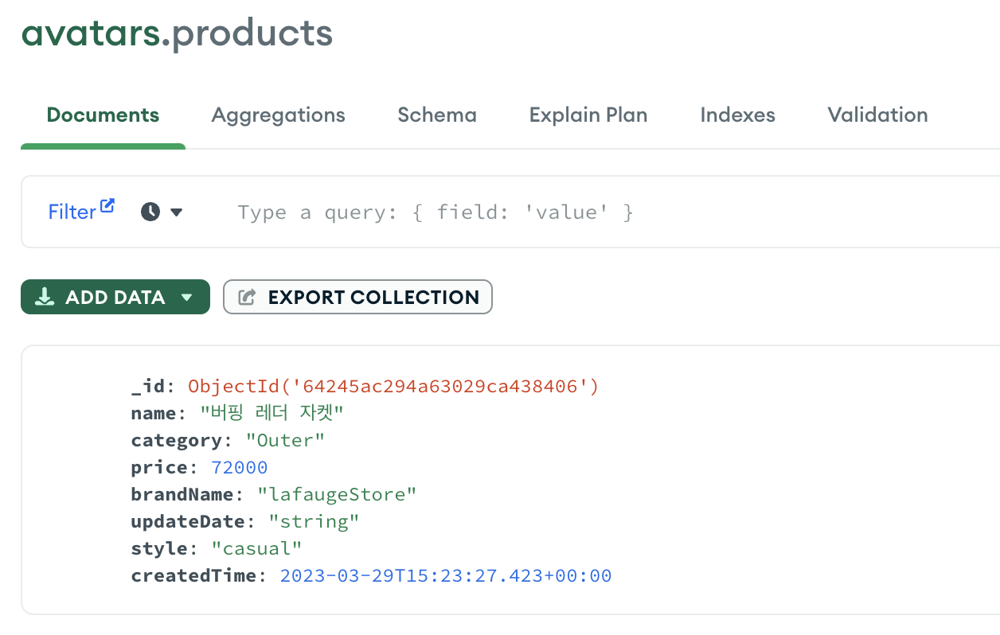
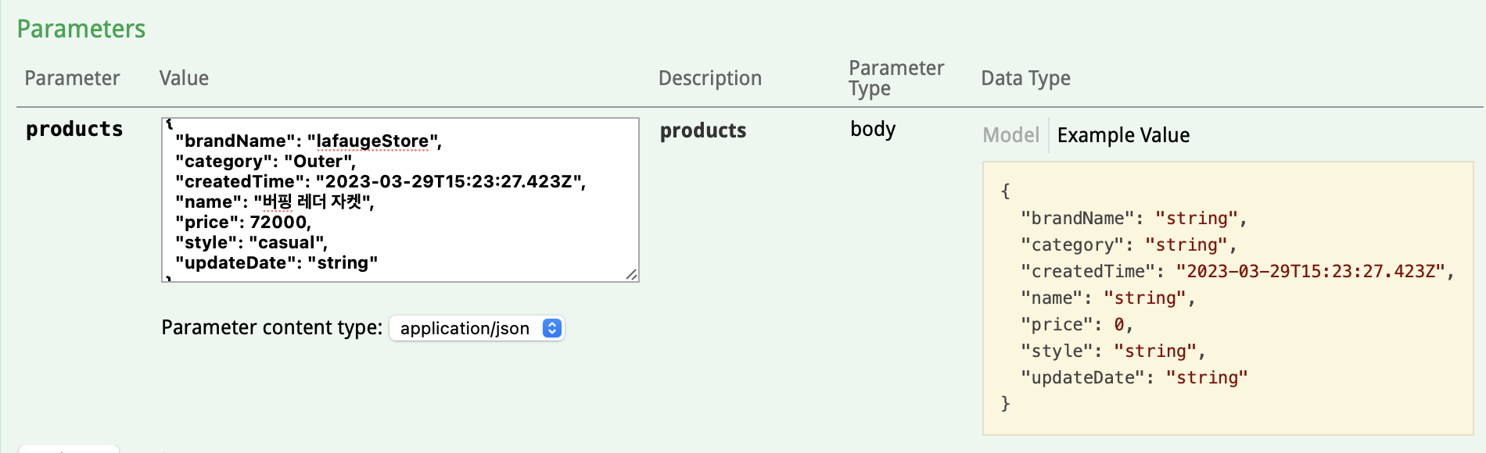
데이터베이스 상품 스키마 API 구성

Slide 12
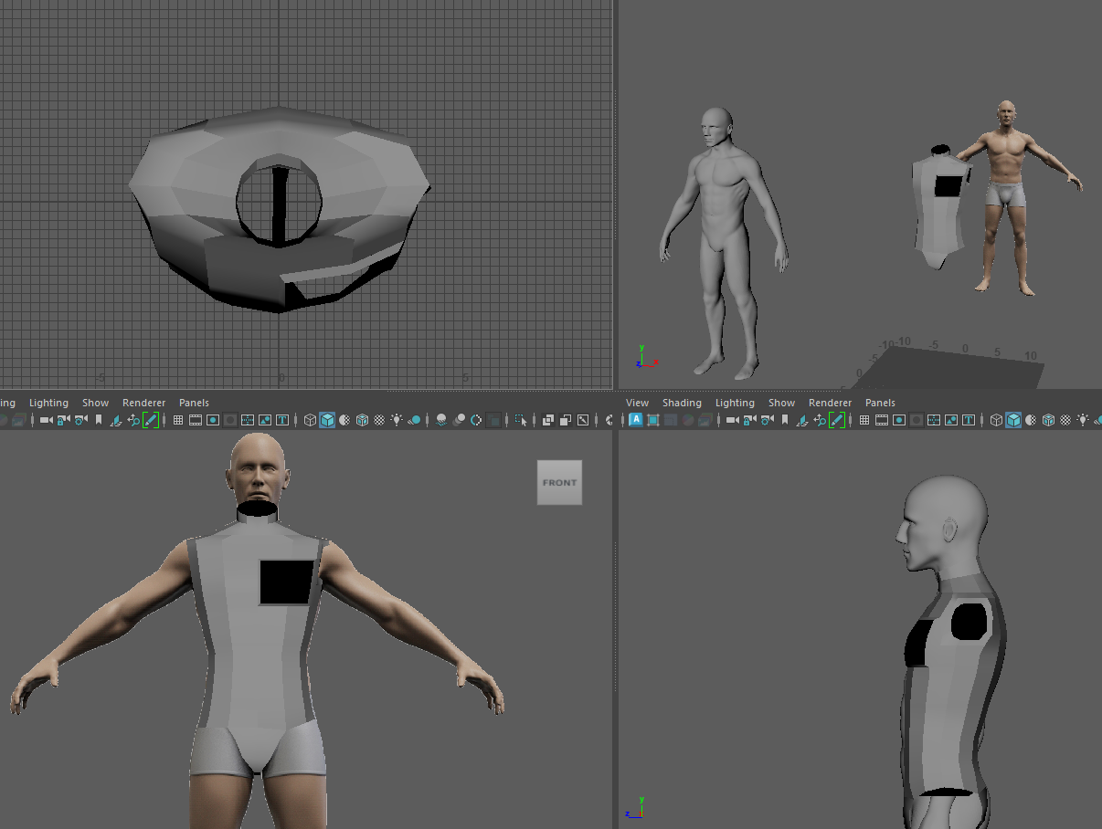

몸통 모델링
마야 .gltf 저장 작업

Slide 13

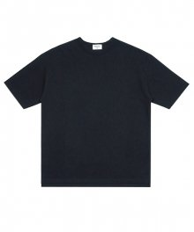
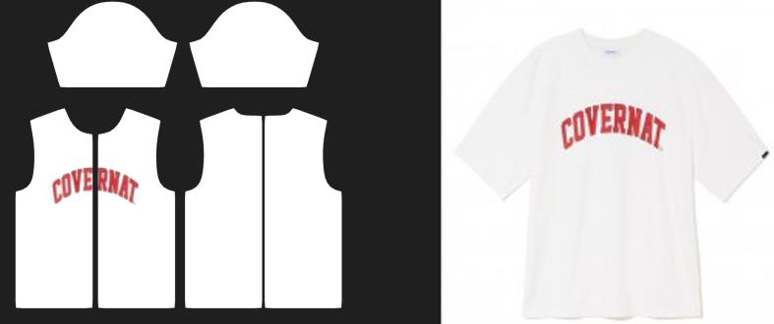
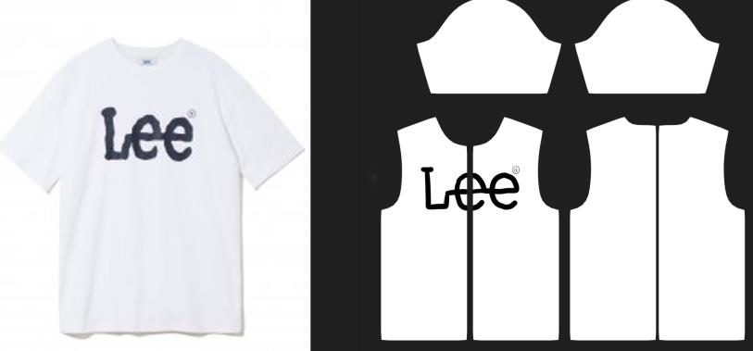
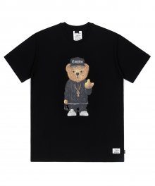
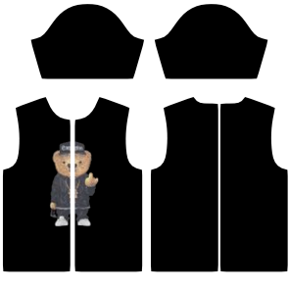
인풋 이미지
아웃풋 이미지
이미지 데이터를 텍스쳐화 하기 위한 트레이닝 데이터 제작

Slide 14
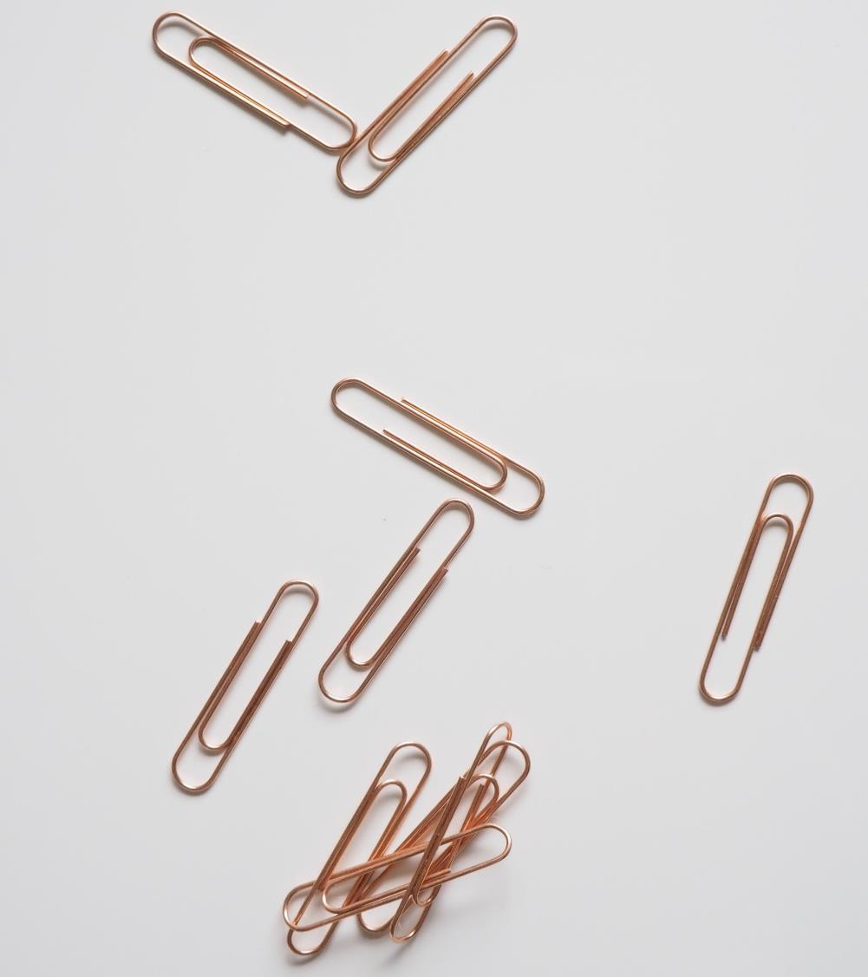
이번주에 한 내용
: 몸통 모델링, 프론트&백엔드 통신 미디어타입
관련 디버깅, training Dataset 제작 및 분류 ,rembg 모델
u2net_cloth_segfh (옷 검출의 효과적인 모델) 변경

Slide 15
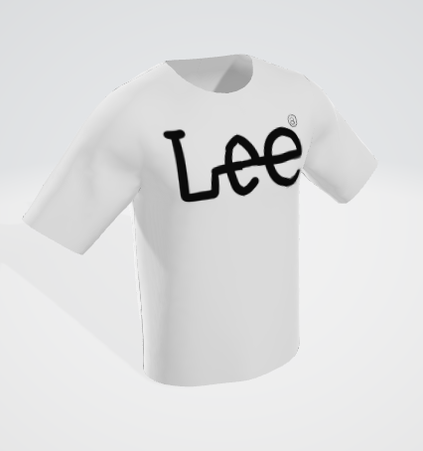
몸통 모델링, 옷 모델 샘플 작업

Slide 16
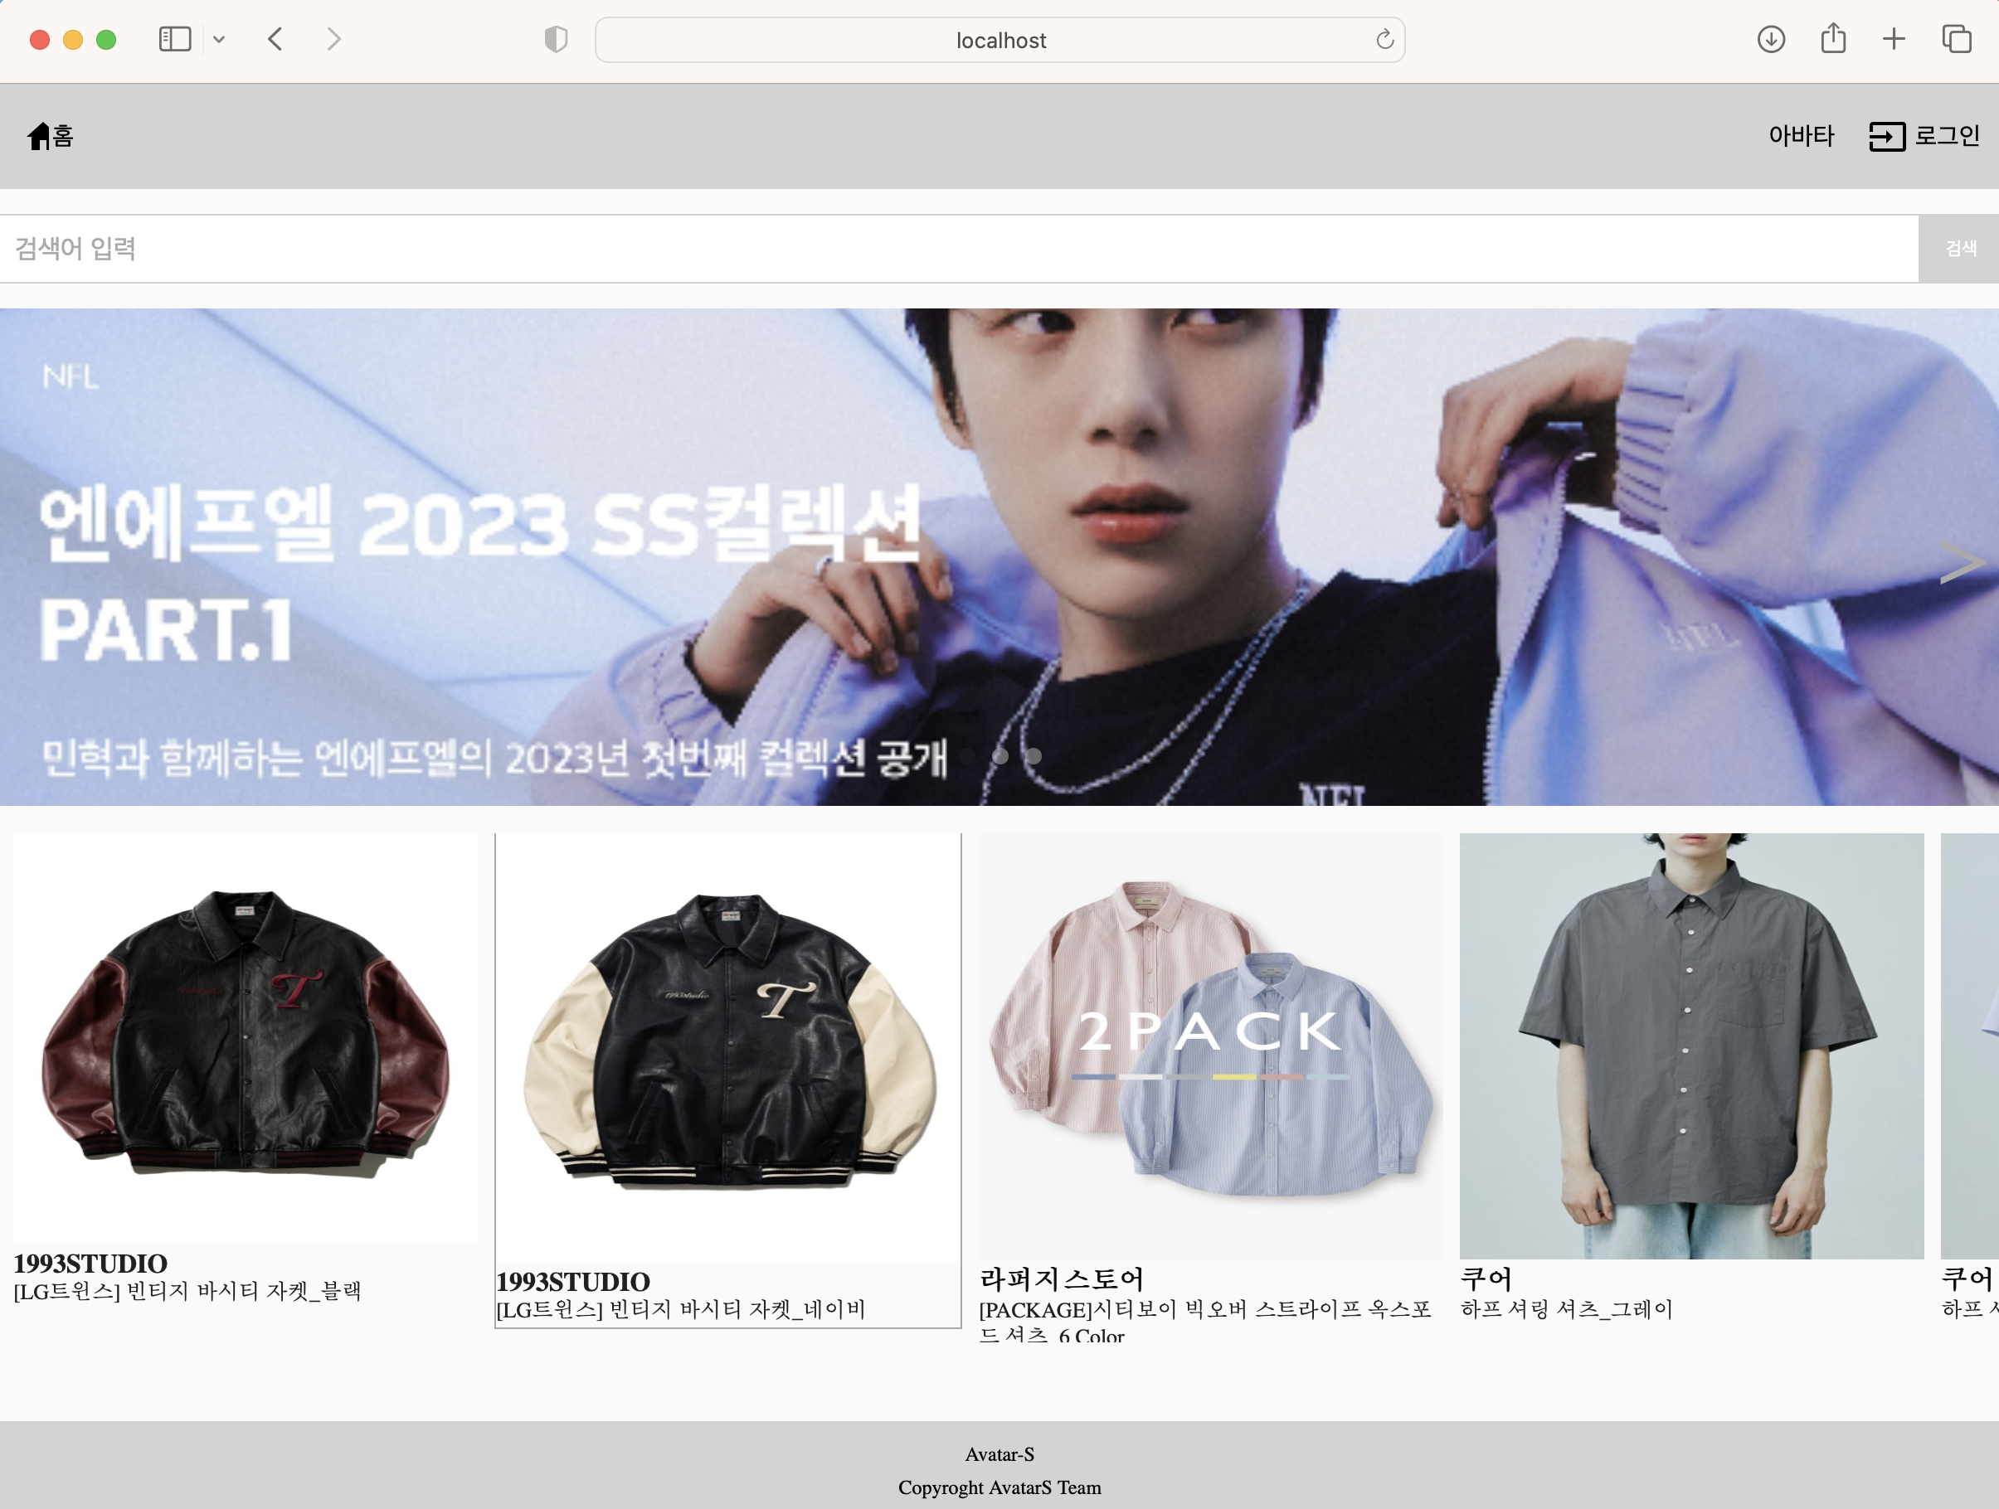
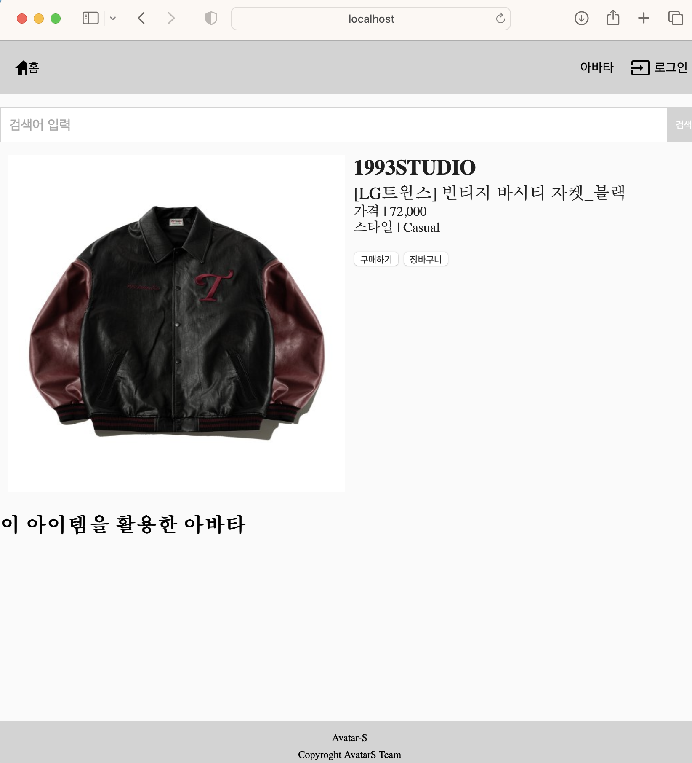
메인 페이지 상품 항목 슬라이드 구성 및 상품 상세 페이지 제작 시작

Slide 17
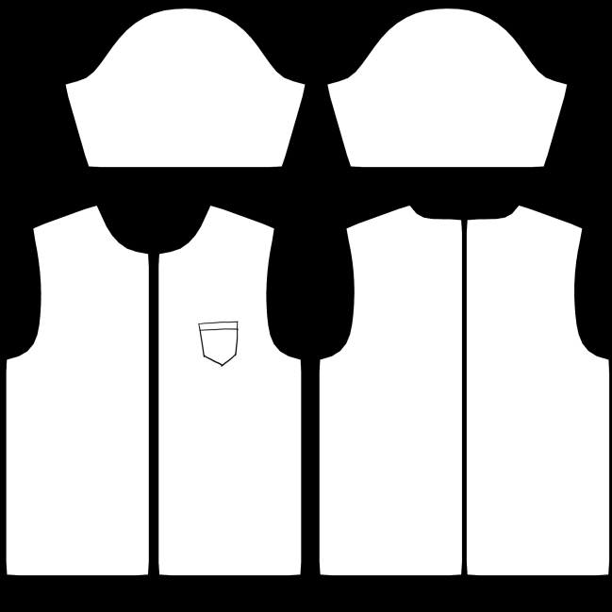

이미지 데이터를 텍스쳐화 하기 위한 트레이닝 데이터 제작

Slide 18
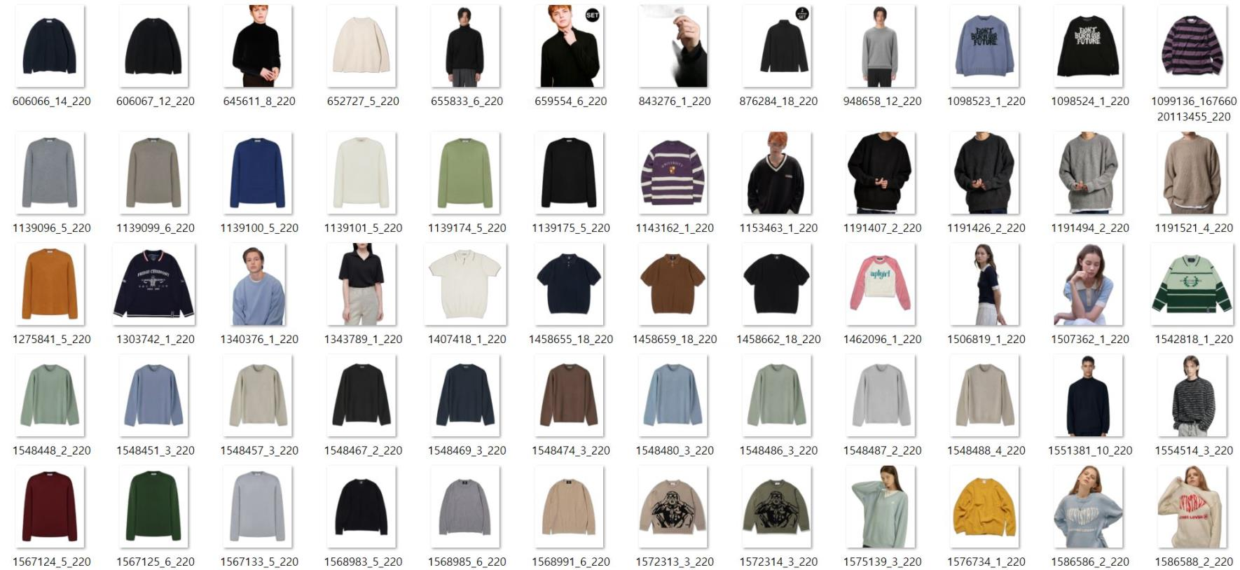
U2net_cloth_seg 사용 및 rembg 최적화

Slide 19
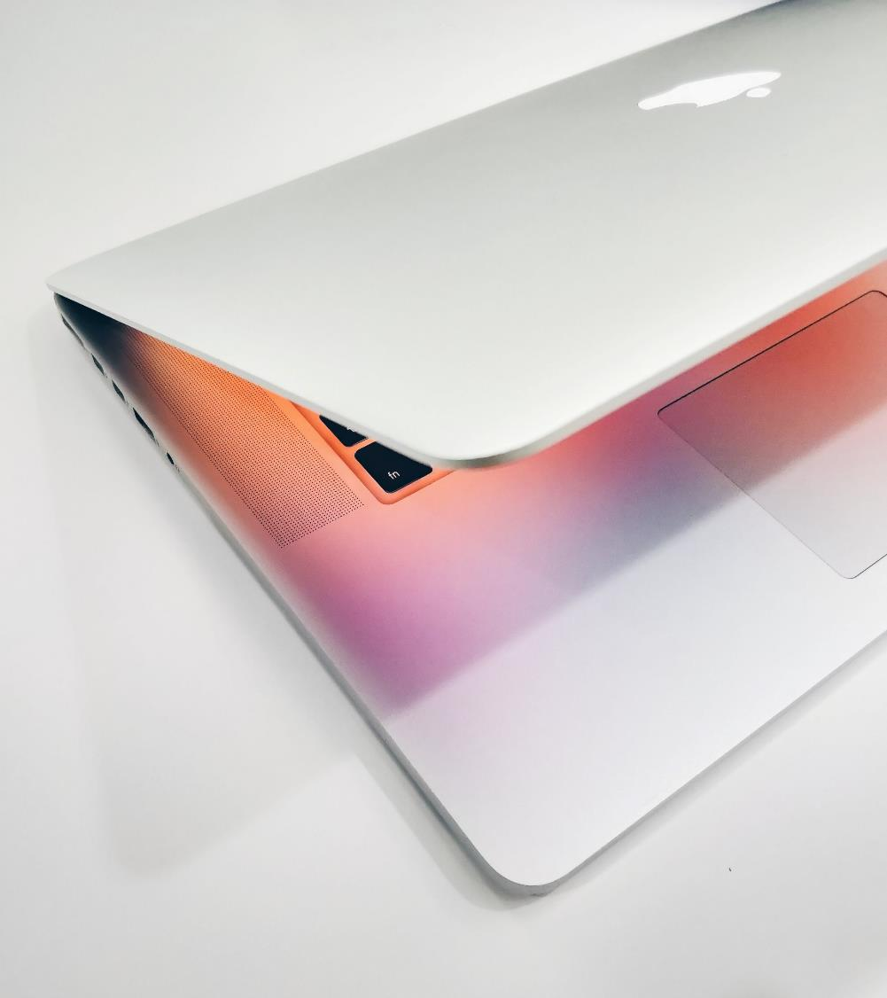
다음주에 할 내용

Slide 20
다음주
다음주 작업 예정 내용
1
AI
: training Dataset 제작 및 분류
2
모델링 작업
:몸통 모델링 작업
3
백엔드
: 상품 DB 디버깅
4
프론트엔드
: Main Page 아바타 항목 추가

Slide 21
현재까지 진행 상황
:

Slide 22
0주차 (~1/11) | 아이디어 도출 작업 (브레인 스토밍 브레인 라이팅 TRIZ 기법) 페이지 기능, 페이지 우선순위 정의 툴선정 프로세스 선정 밴치마킹 설문조사
1주차 (~1/12) | 설계 회의
2주차 (~1/26) | 설계 회의 및 프로젝트 계획서 작성
3주차 (~2/2) | 백&프론트 프레임 선정, AI 학습 위한 데이터 전처리, 렌더링 툴을 통한 실습 학습, 모델링 툴 및 샘플 학습
4주차(~2/9) | 인공지능 인식을 위한 배경 제거 작업, 샘플을 통한 데이터 모델링 학습, 기초 페이지 및 최초 페이지 플로우 선정 작업
5주차(~2/16) | 배경 알파값 제거, 모델링 작업 전 스케치 작업 및 조율, 백엔드(API 개발) 및 프론트 엔드 추가 작업
6주차(~2/23) | 머리 모델링 작업, 옷 세부 모델링 프로그램 설치 및 예제 사용, 마이페이지 샘플 작성, 데이터베이스 관련 스프링 내용 학습, User API 디버깅, 정보구조도 작성
7주차(~3/2) | 머리 모델링 작업, 옷 세부 모델링 프로그램 설치 및 예제 사용, 마이페이지 샘플 작성, 데이터베이스 관련 스프링 내용 학습, User API 디버깅, 정보구조도 작성, 코랩을 통한 Cycle Gan 학습
8주차(~3/9) | 머리 모델링 작업, 옷 세부 모델링 프로그램 설치 및 예제 사용, 마이페이지 샘플 작성, 데이터베이스 관련 스프링 내용 학습, User API 디버깅, 정보구조도 작성, 코랩을 통한 Cycle Gan 학습
Notes:
주차 기준 : 회의 횟수 기준

Slide 23
9주차(~3/16) | 머리 모델링 작업, 옷 세부 모델링 프로그램 설치 및 예제 사용, 마이페이지 샘플 작성, 데이터베이스 관련 스프링 내용 학습, User API 디버깅, 정보구조도 작성, 코랩을 통한 Cycle Gan 학습
10주차(~3/23) | : frontend 메인 틀 작업, 상품 Schema 구성 및 DB 업데이트, pix2pix 학습 및 인풋 데이터 입력 및 정렬, AI를 위한 옷 샘플링 작업
11주차(~3/30) | : 데이터베이스 상품 스키마 API 구성, 몸통 모델링, 마야 .glft 저장 작업, training Dataset 제작 및 분류
12주차(~4/6) | :몸통 모델링, 프론트&백엔드 통신 미디어타입 관련 디버깅, training Dataset 제작 및 분류 ,rembg 모델 u2net_cloth_segfh (옷 검출의 효과적인 모델) 변경
13주차
14주차
15주차
16주차
Notes:
주차 기준 : 회의 횟수 기준

Slide 24
17주차
18주차
19주차
20주차
21주차
22주차
23주차
24주차
Notes:
주차 기준 : 회의 횟수 기준

Slide 25
25주차
26주차
27주차
28주차
29주차
30주차
31주차
32주차
Notes:
주차 기준 : 회의 횟수 기준

